Slide 1
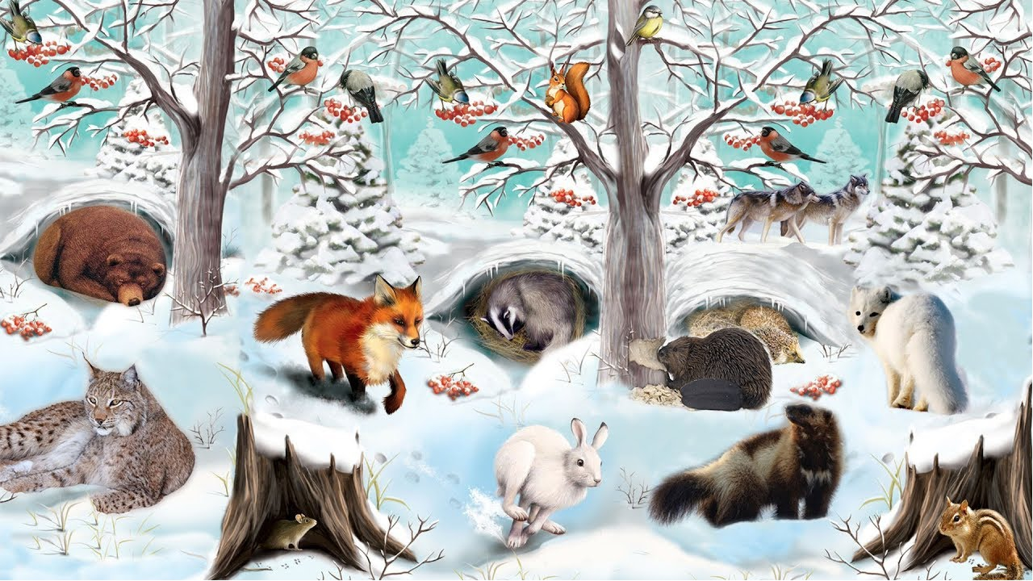
Интегрированние занятие на тему «Дикие животные зимой»
для детей подготовительной группы
Подготовили:
Печникова Н. Н.
Селина Е. А.,
воспитатели
Тазовский
2020 год

Slide 2
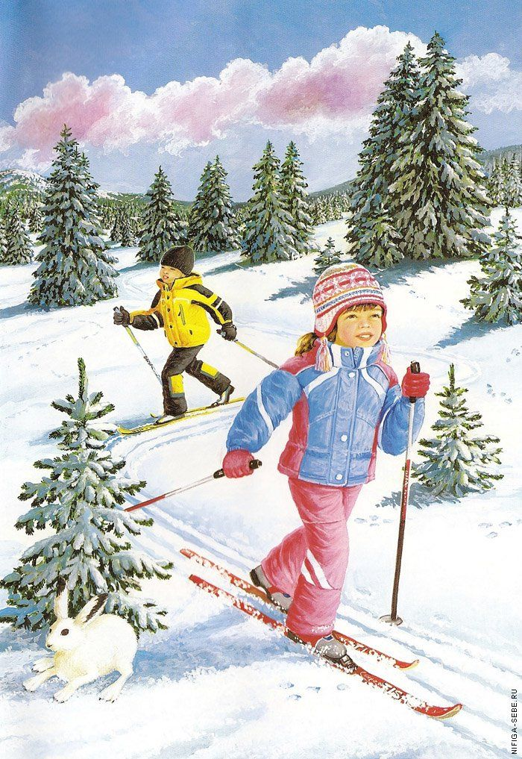
Мы предлагаем вам сходить на прогулку в зимний лес. Вы сегодня узнаете о том, как живут звери зимой в лесу. Отправимся мы в лес конечно же на на лыжах.
Мы на лыжах в лес идем, (Дети машут руками, словно работают лыжными палками) Мы взбираемся на холм. Палки нам идти помогут, Будет нам легка дорога. Вдруг поднялся сильный ветер, (Вращение туловищем вправо и влево) Он деревья крутит, вертит И среди ветвей шумит. Снег летит, летит, летит. По опушке зайчик скачет, (Прыжки) Словно белый мягкий мячик. Раз прыжок и два прыжок – Вот и скрылся наш дружок! Хоть приятно здесь кататься, Надо снова заниматься.

Slide 3
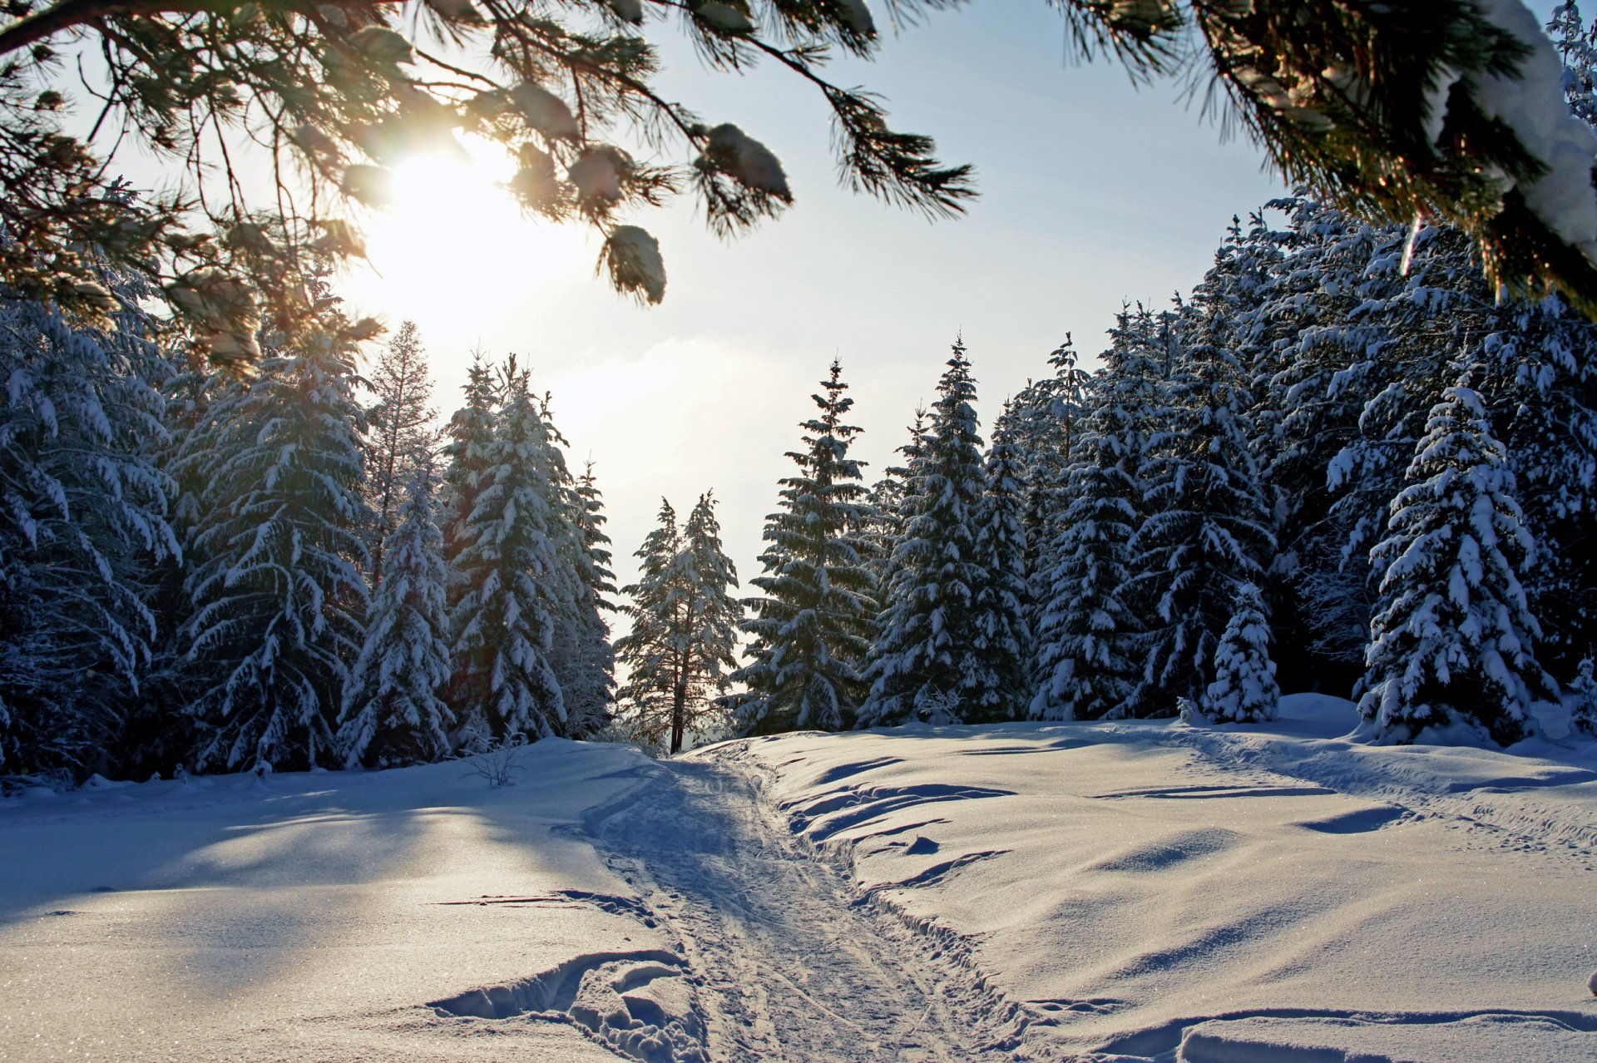
Вот мы дошли до леса. Посмотри внимательно и расскажи что ты видишь вокруг себя.

Slide 4
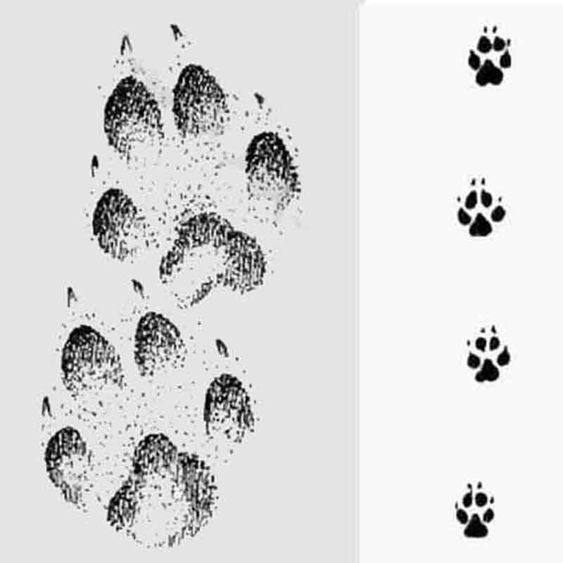
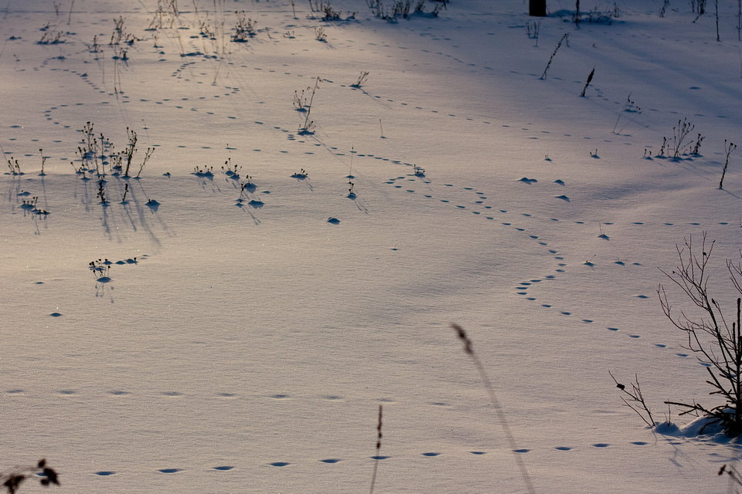
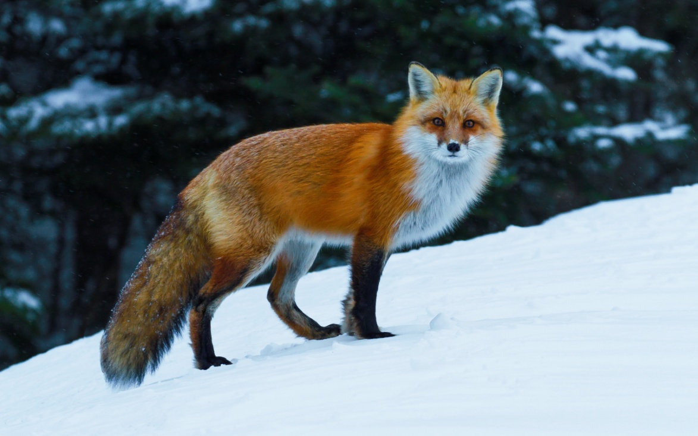
Игра «Чей след». Посмотри на следы и назови какому лесному жителю они принадлежат.

Slide 5
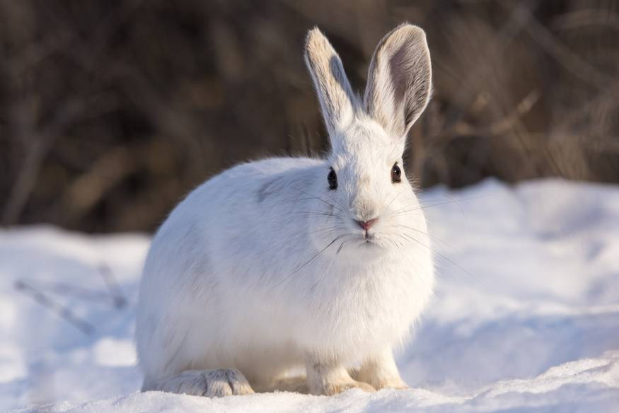
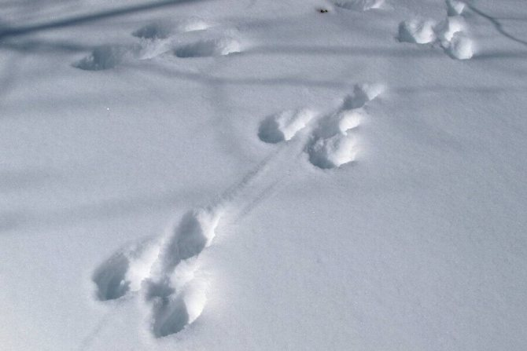

Slide 6
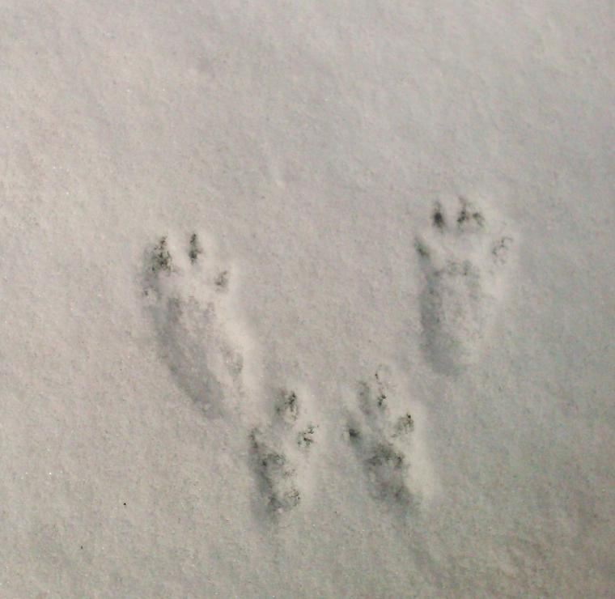
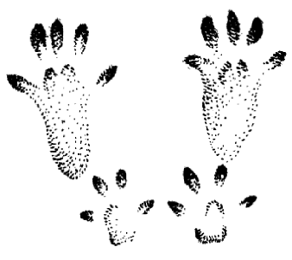
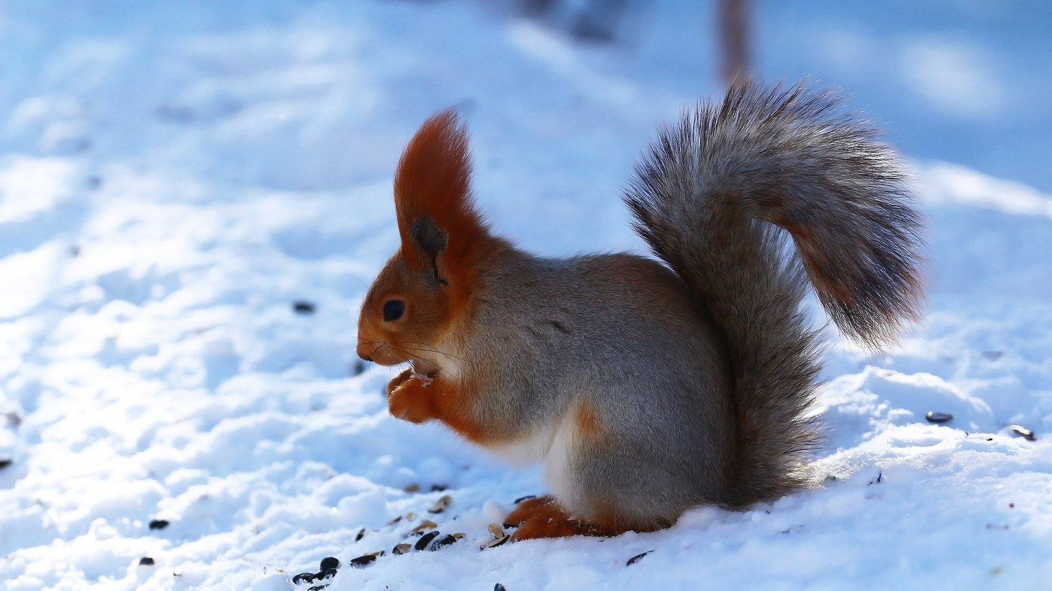

Slide 7
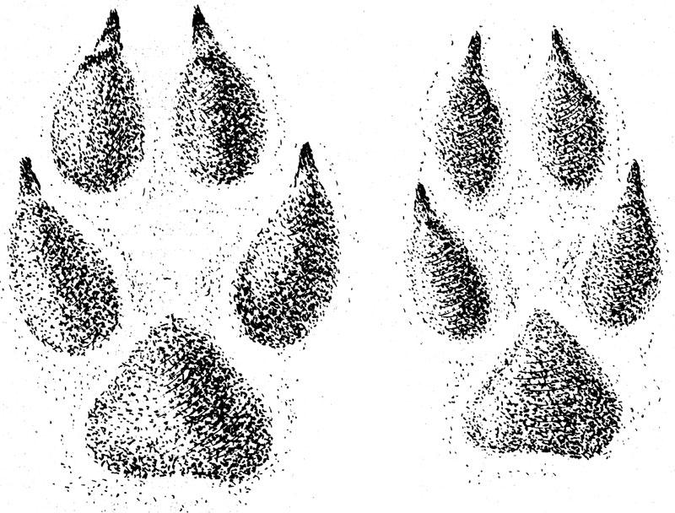
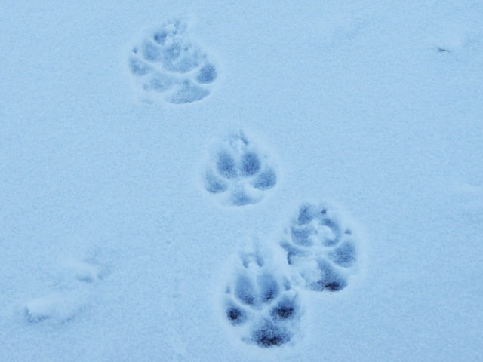
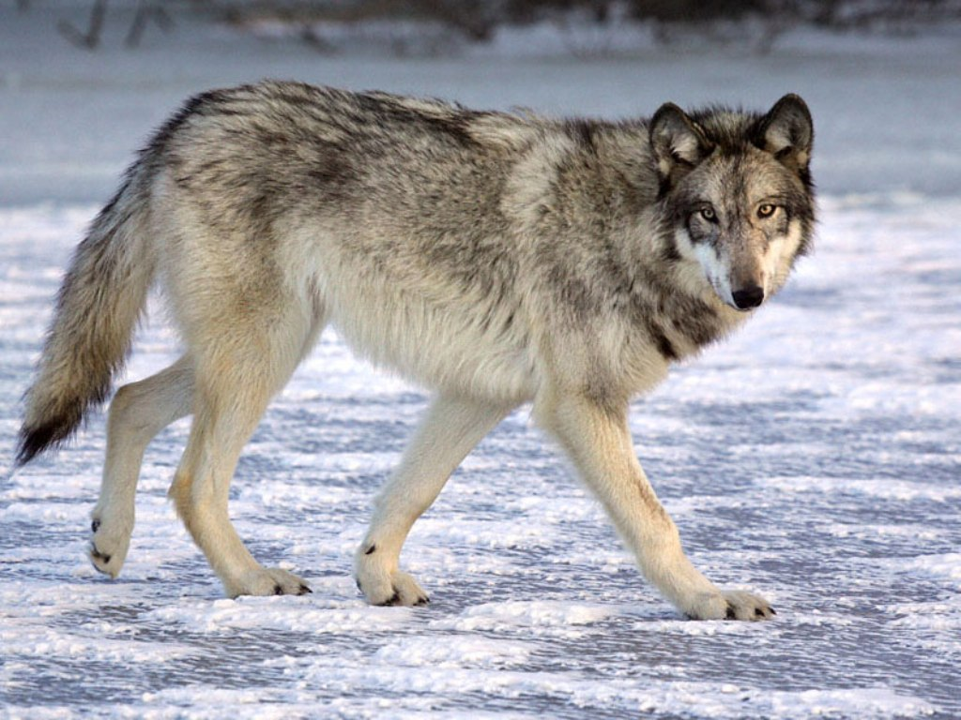

Slide 8
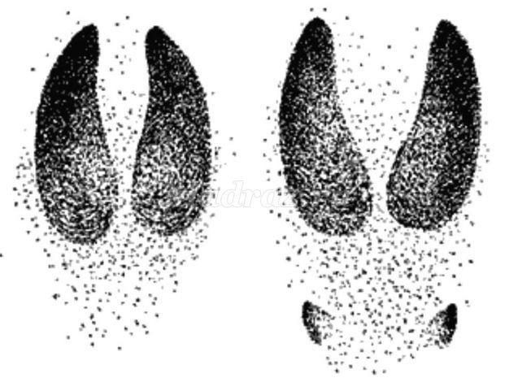
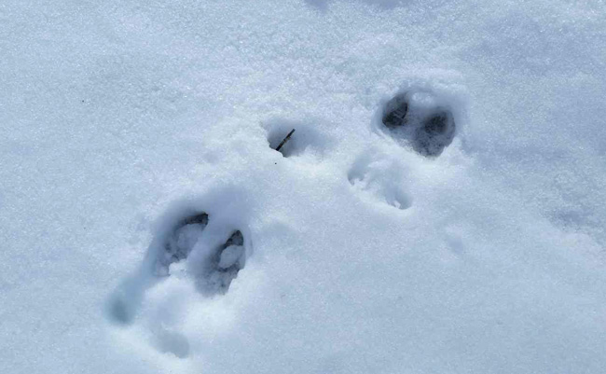
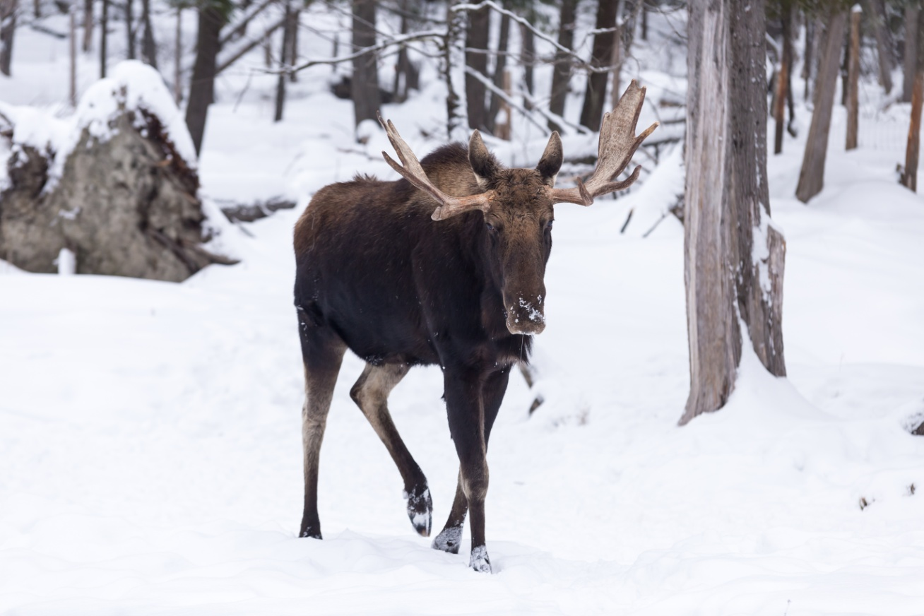

Slide 9
Молодцы ребята. Вы без ошибок определили кому принадлежат следы. Но где же сами лесные жители.
Игра «Кто, где живет?
У зайчат дом……
(под кустом)
У лисят дом…….
(нора под пеньком)
У волчат дом…….
(логово)
У медвежат дом…..
(берлога)
У бельчат дом……
(дупло)
У ежат дом……
(гнездо в норке)
У лосят дом…..
(в рыхлом снегу)

Slide 10
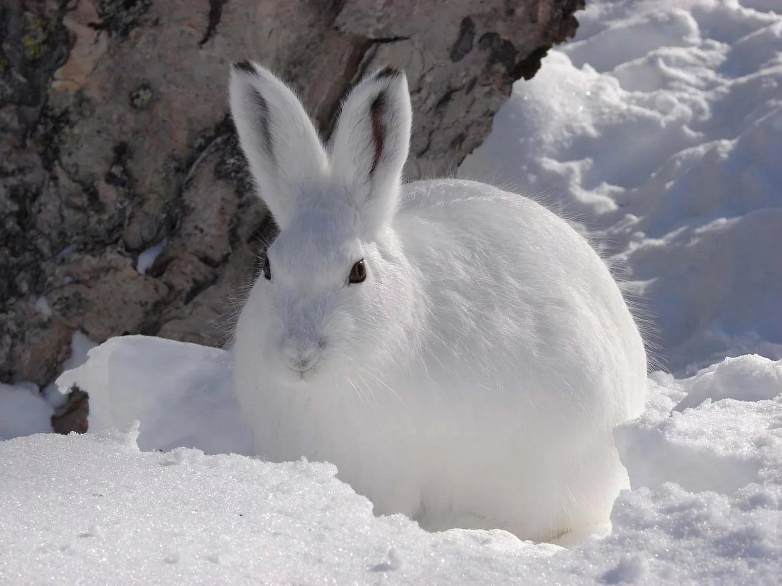
Холодно в зимнем лесу. Давайте немного отдохнем и согреемся. Выполним пальчиковую гимнастику «Зайчик».
Жил был зайчик (хлопают в ладоши)
Длинные ушки (показать ушки)
Отморозил зайчик (сжимают и разжимают пальцы)
Носик на опушке (трем носик)
Отморозил хвостик (трем копчик)
И поехал греться к ребятишкам в гости (крутим изображая руль)
Там тепло и тихо (разводят руки)
Волка нет (грозят пальцем)
И дают морковку на обед (гладят живот)

Slide 11
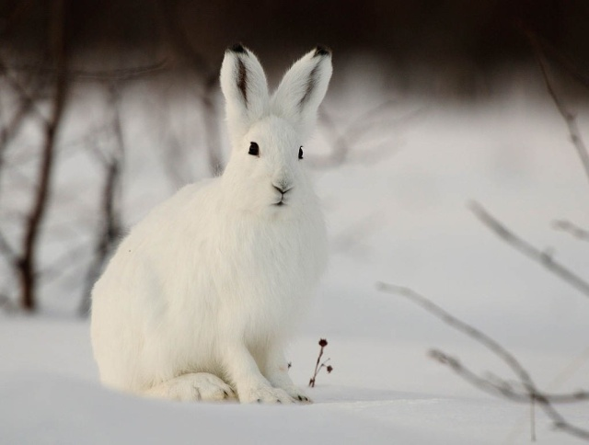
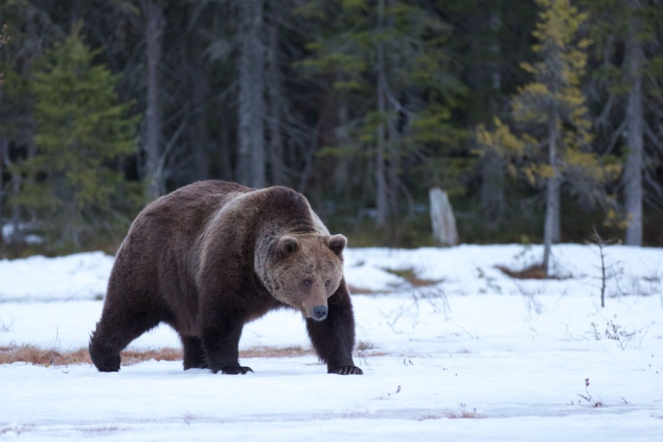
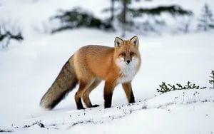
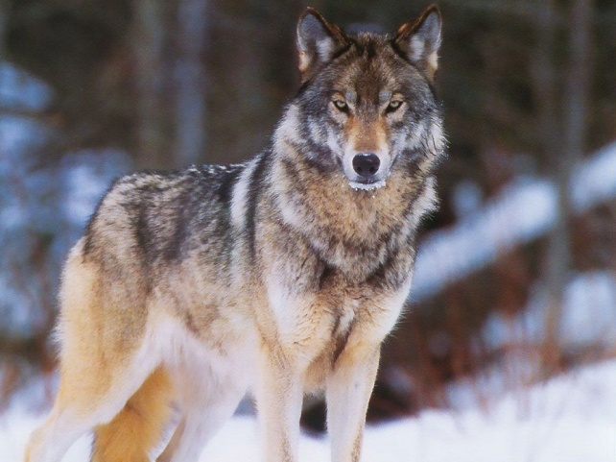
Путешествие по зимнему лесу продолжается. Игра «Четвертый лишний».
Назови кто лишний и почему.

Slide 12
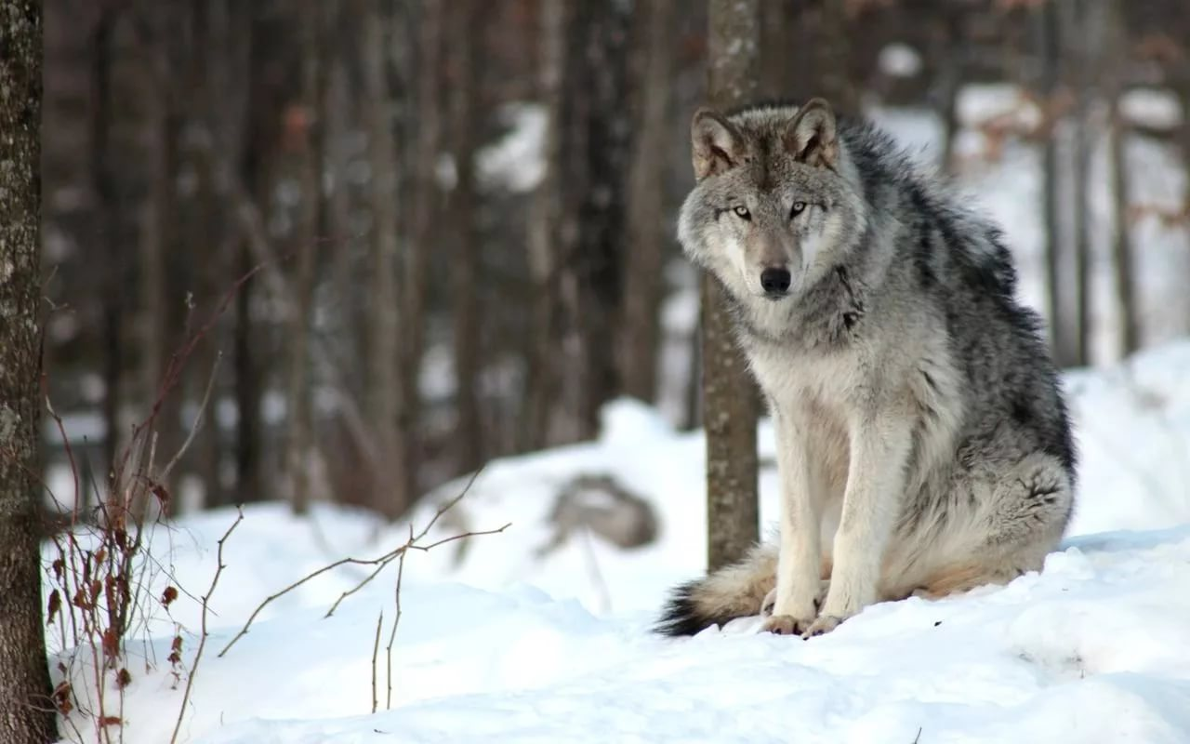
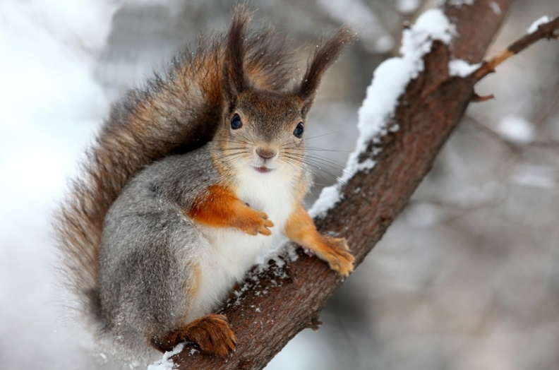
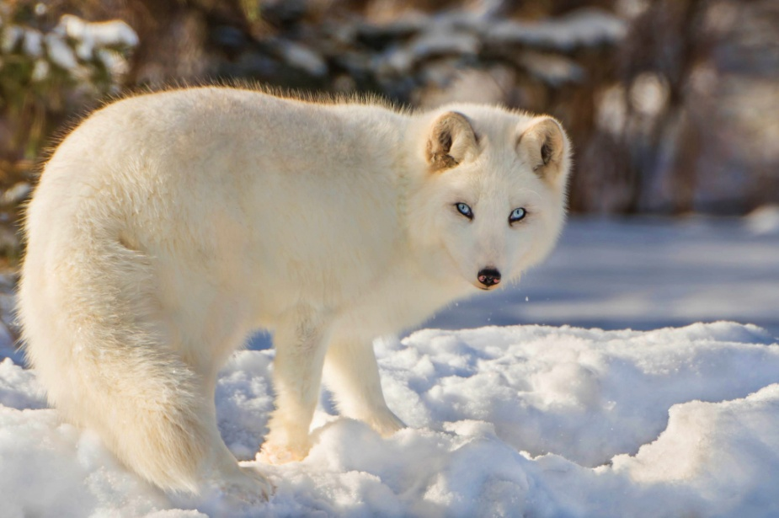
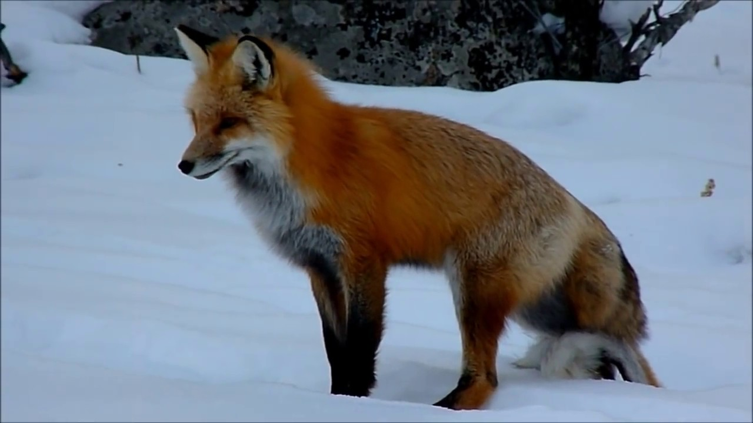

Slide 13
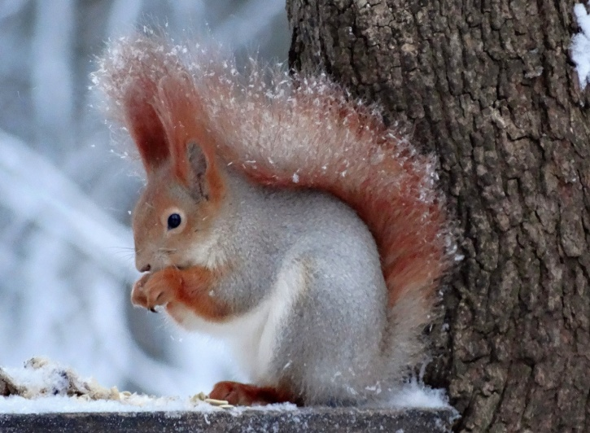
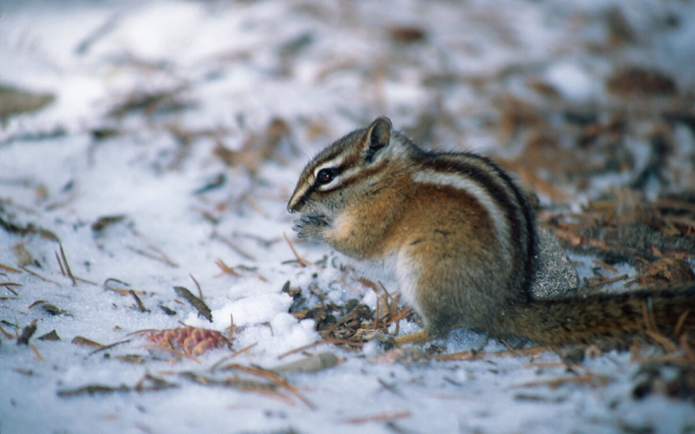
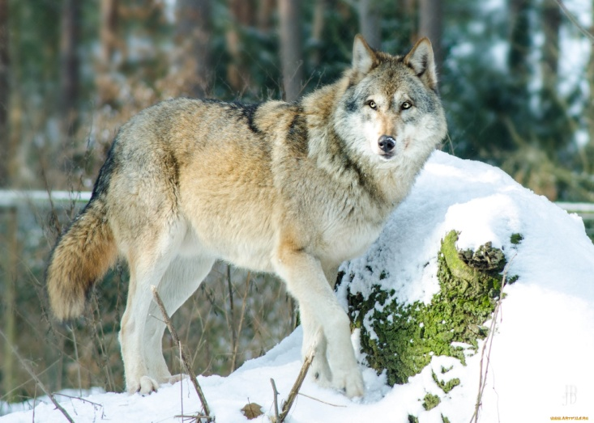
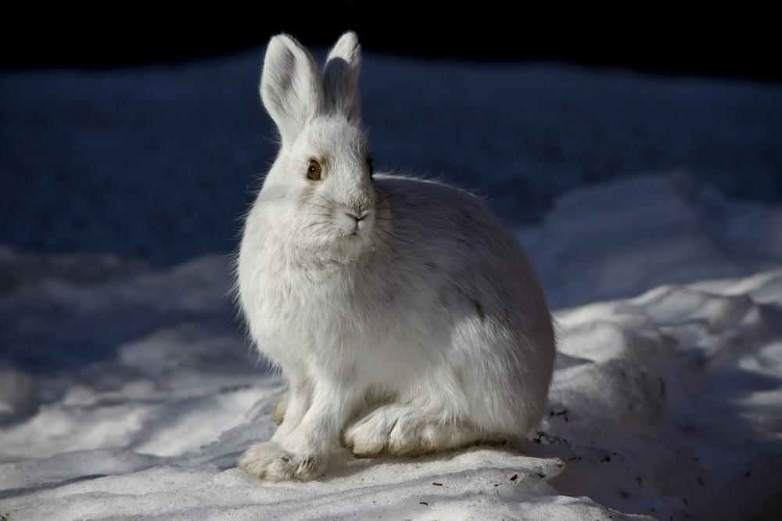

Slide 14
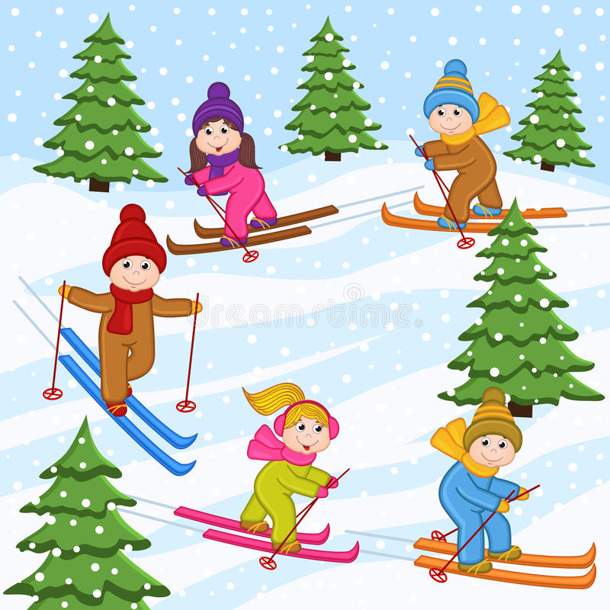
Зимние дни короткие, поэтому скоро стемнеет. Пора возвращаться домой. Выполни физкультминутку .
Ветер дует ледяной И вздымает снега тучу. (Дети выполняют круговые движения руками) Он суровый и могучий. Зайцы прячутся в кустах. (Дети садятся в глубокий присед на Даже хитрая лиса несколько секунд, потом встают) Притаилась и сидит, Ну а снег летит, летит. (Дети машут руками) Но утихла злая вьюга, Солнце светит в небесах (Потягивания — руки в стороны) Скачет по полю лиса. ( Прыжки) Ну а мы чуть-чуть пройдемся (Ходьба) И домой к себе вернемся. (Дети садятся за столы)

Slide 15
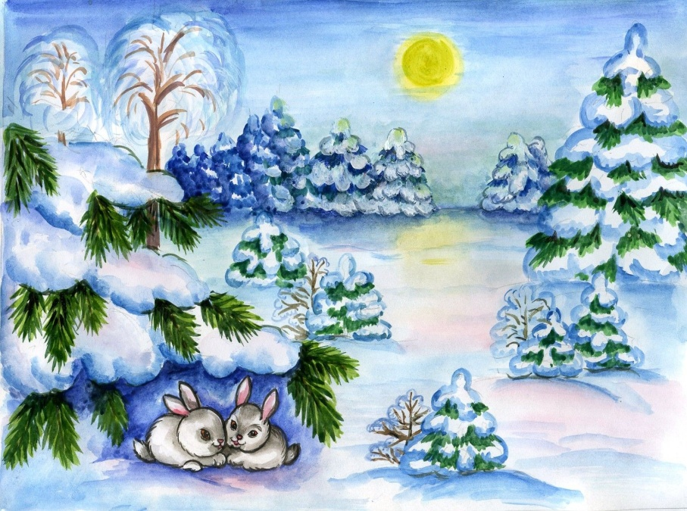
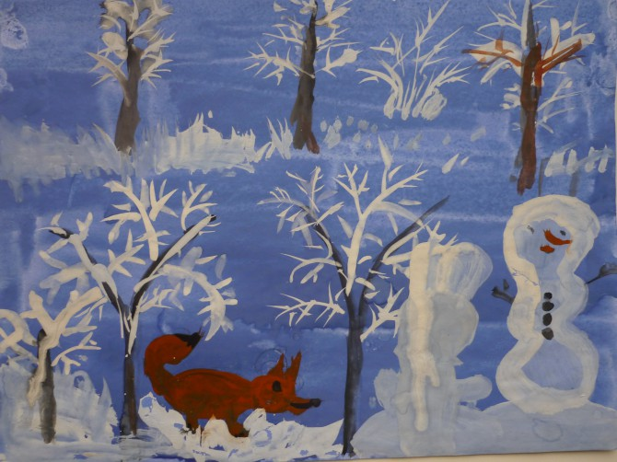
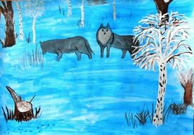
Вы совершили интересное путешествие в зимний лес. А теперь возьмите бумагу, карандаши, краски и
нарисуйте что вы увидели в зимнем лесу.

